Slide 1
Operador Nacional do Sistema Elétrico
Acompanhamento da Operação Eletroenergética realizada em Julho de 2010
Julho/2010

Slide 2
Julho / 2010
Resultados

Slide 3
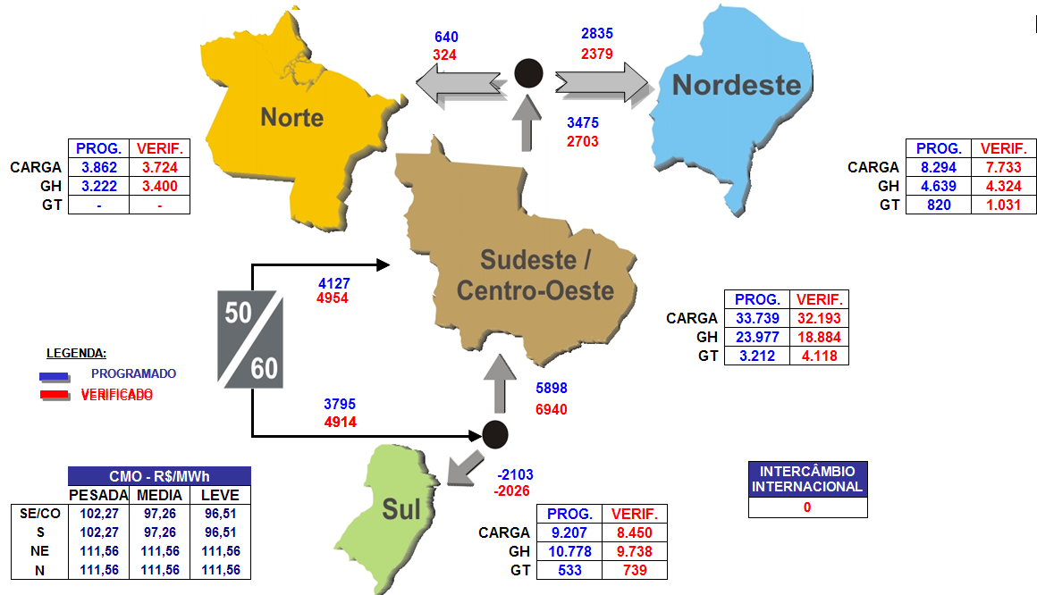
Balanço Energético (MWmed) – Semana de 26/06/2010 a 02/07/2010

Slide 4

Balanço Energético (MWmed) – Semana de 03/07/2010 a 09/07/2010

Slide 5

Balanço Energético (MWmed) – Semana de 10/07/2010 a 16/07/2010

Slide 6

Balanço Energético (MWmed) – Semana de 17/07/2010 a 23/07/2010

Slide 7
ARMAZENAMENTOS
ÚLTIMOS ANOS

Slide 8
FIM

